Slide 1

Hotel pet friendly
Projeto - Aplicações para processos de negócio Prof. Eveline Veloso
Aline Fortes
Mateus Freitas
Marina Ribas
Nataly Fortes
Nicolas Pontes
Vítor Francisco

Slide 2
Contexto
Pós pandemia
Aumento de 238% da procura pelo serviço
82% das pessoas querem viajar com os pets
Processos manuais propensos a erros

Slide 3
“Data is the new Oil”

Slide 4
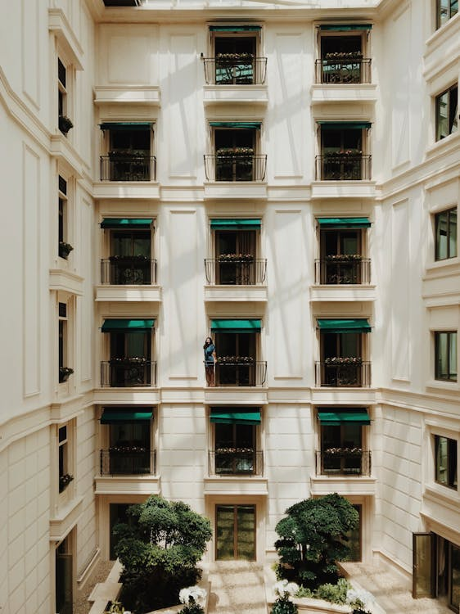
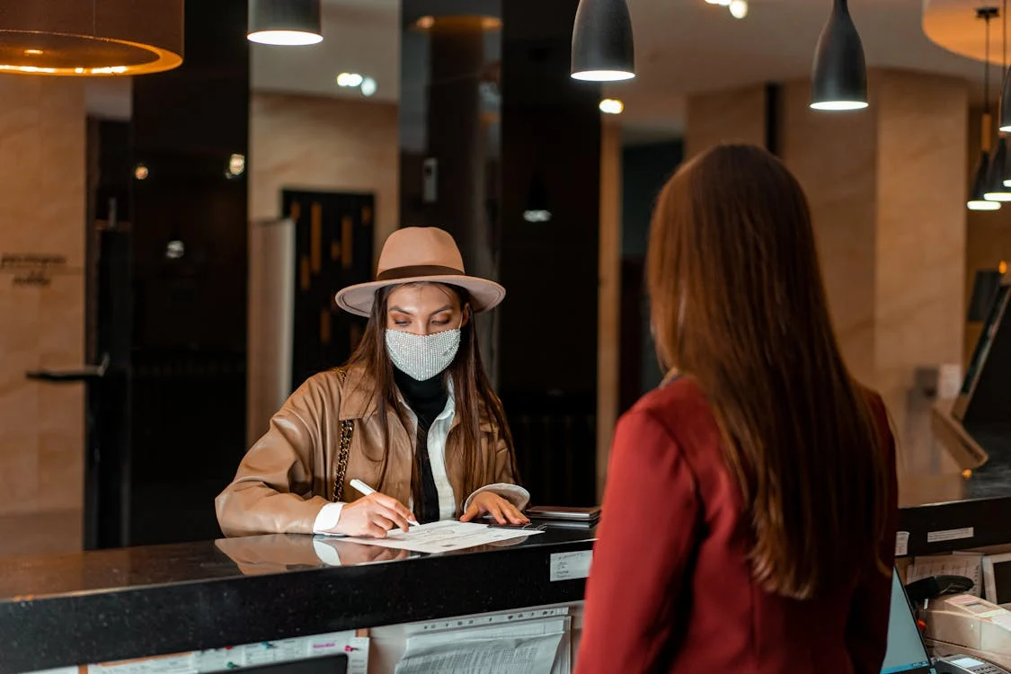
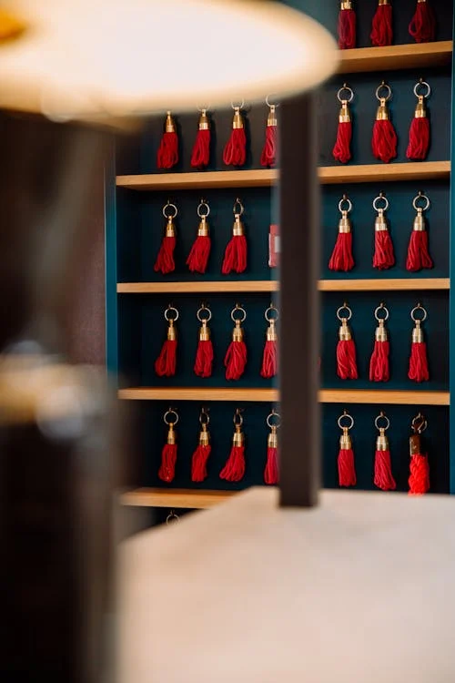
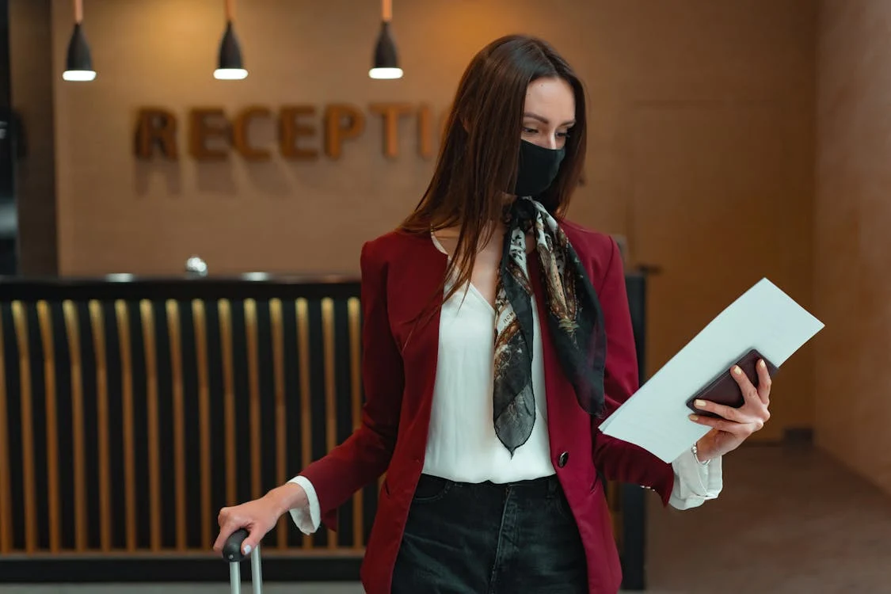
Objetivo: Automatizar processos
Otimizar procedimentos
Automatizar e integrar sistema de reserva
Gestão financeira
Gerenciar acomodações

Slide 5
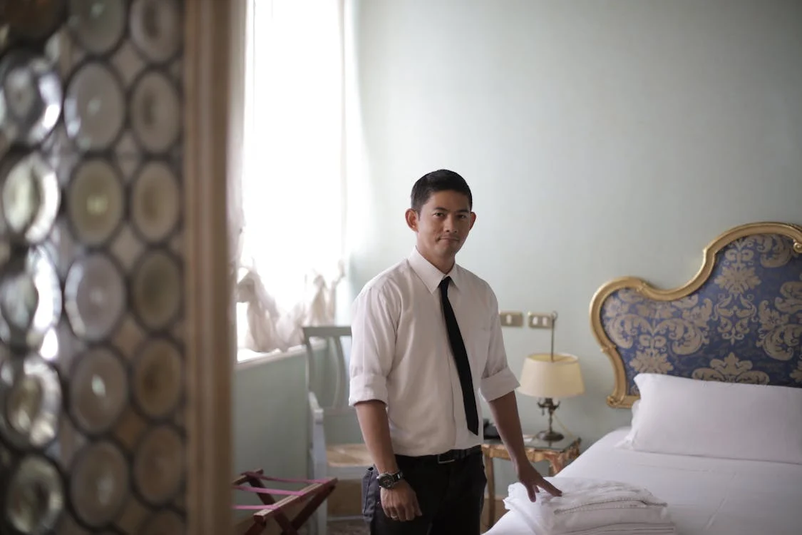
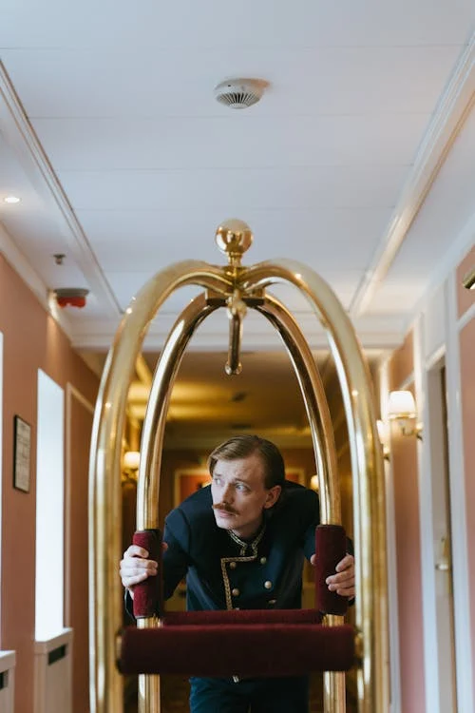
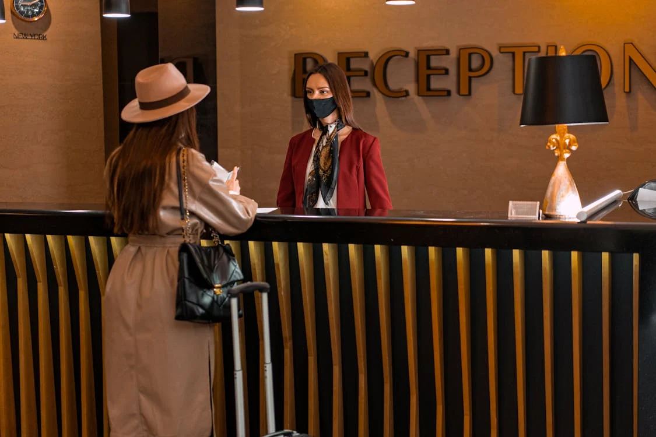
Participantes do processo
Gerente do hotel
Recepcionistas (funcionário)
Cliente

Slide 6
TO BE - Solução automatizada

Slide 7
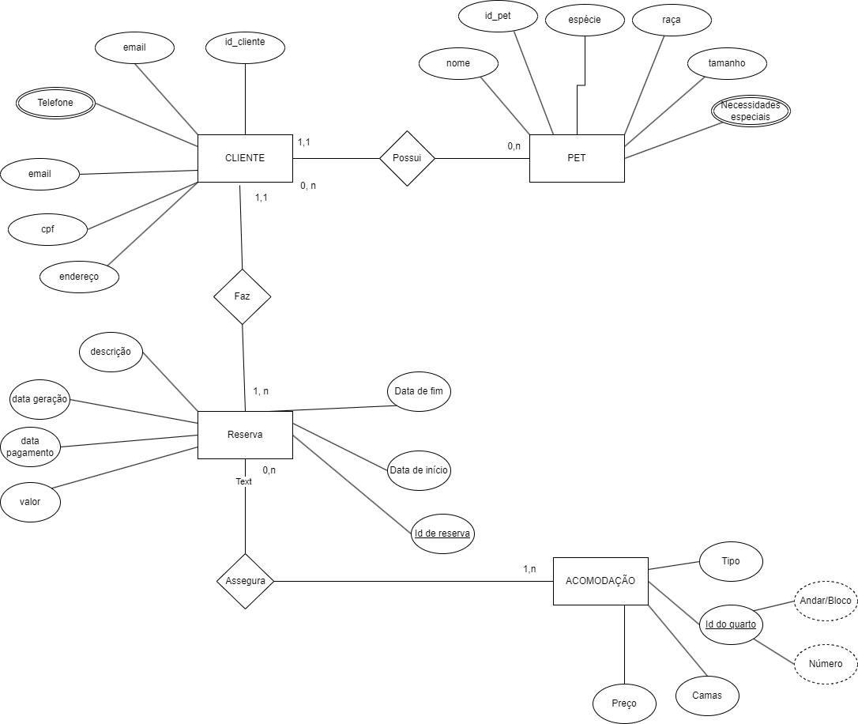

Slide 8
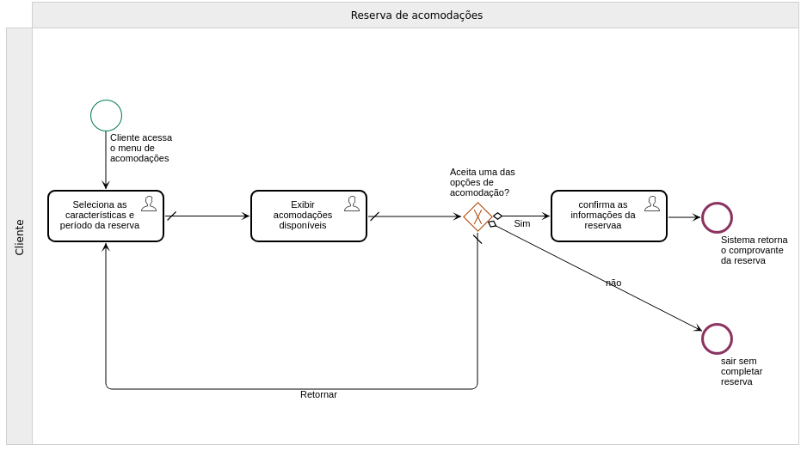

Slide 9
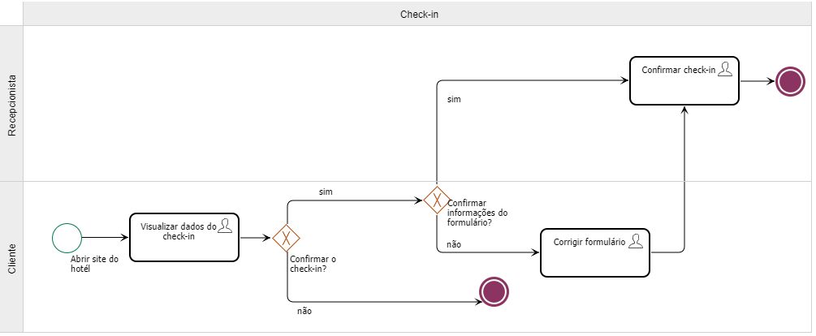

Slide 10
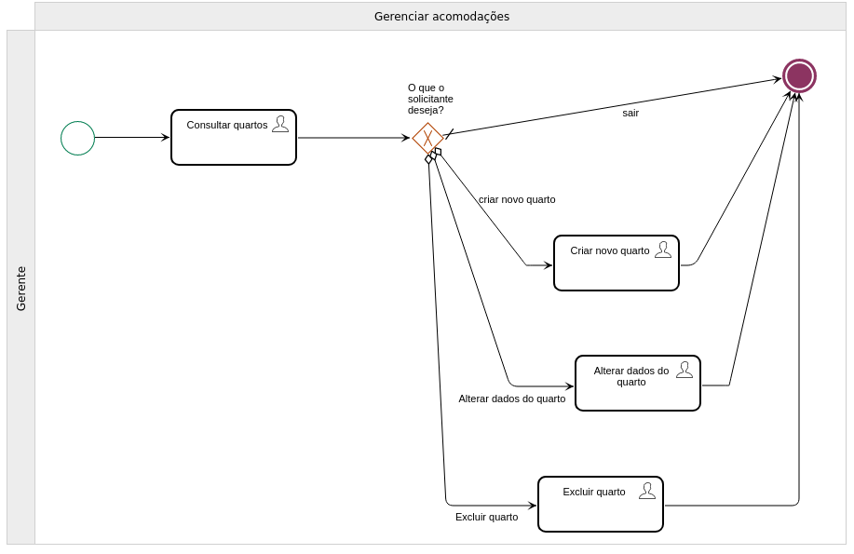

Slide 11
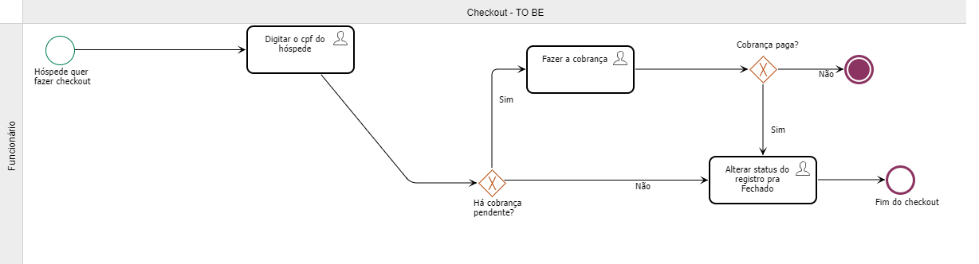

Slide 12
Vídeo (passamos o vídeo do processo da etapa 4)

Slide 13
Analytics

Slide 14
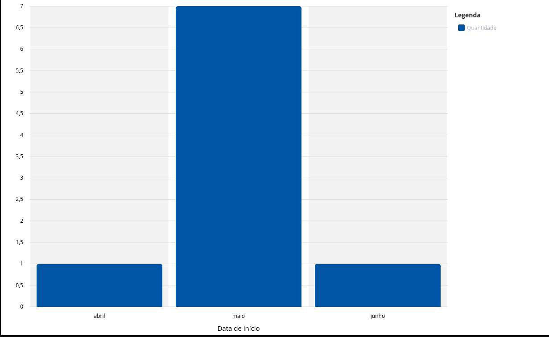
Relatório de Período com maior número de início de reservas
Indicadores chave: Volume de check-in, Período com maior volume de entrada de clientes

Slide 15
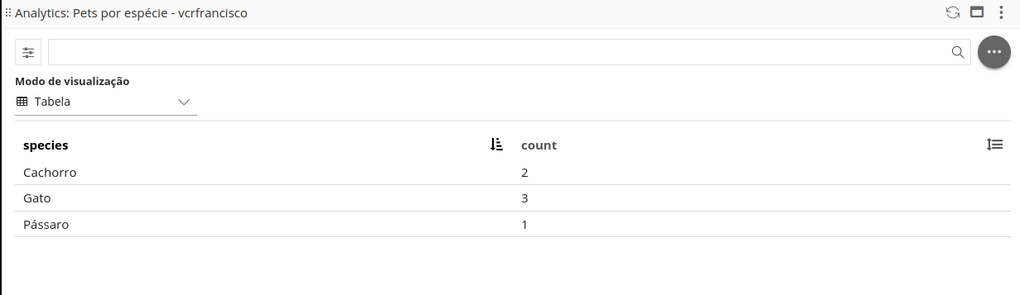
Histórico de Pets hospedados por espécie
Indicador chave: Espécie de animal com maior número de entradas

Slide 16
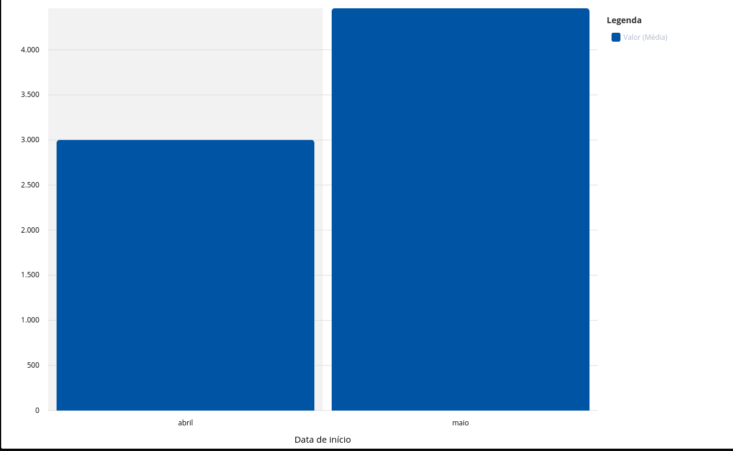
Ticket médio de reserva mensal
Indicador chave: Ticket médio mensal

Slide 17
Faturamento mensal
Indicadores chave: Income mensal, receita, capital de giro

Slide 18
Conclusões
Software precisa de uma identificação por nome
Precisa-se melhorar títulos de telas para que fiquem mais intuitivos ao usuário médio
A gestão de risco com relação a possíveis inputs e operações inválidas e cancelamento de operações precisa ser trabalhada.
Adiciona-se mais restrições e valores padrão
Fornecer uma documentação

Slide 19
Referências
2. ABINPET. "Dados de Mercado." Disponível em: [ABINPET - Dados de Mercado](https://abinpet.org.br/dados-de-mercado/). Acesso em 8 de junho de 2024.
3. ABINPET. "Indústria Pet cresce 11,6% em 2023 em relação a 2022." Disponível em: [ABINPET - Indústria Pet cresce 11,6% em 2023](https://abinpet.org.br/2024/01/industria-pet-cresce-116em-2023-em-relacao-a-2022). Acesso em 8 de junho de 2024.
4. Governo Federal do Brasil. "Cresce número de brasileiros que pretendem viajar com seus 'pets' na retomada do setor." Disponível em: [Governo Federal - Cresce número de brasileiros que pretendem viajar com seus 'pets'](https://www.gov.br/turismo/pt-br/assuntos/noticias/cresce-numero-de-brasileiros-que-pretendem-viajar-com-seus-201cpets201d-na-retomada-do-setor). Acesso em 8 de junho de 2024.
5. Omnibees. "Aumento de hotéis pet-friendly: confira quais são as vantagens dessa nova realidade." Disponível em: [Omnibees - Aumento de hotéis pet-friendly](https://omnibees.com/2023/04/aumento-de-hoteis-pet-friendly-confira-quais-sao-as-vantagens-dessa-nova-realidade/). Acesso em 8 de junho de 2024.
6. Onfly. "Posso levar meu pet em uma viagem corporativa?" Disponível em: [Onfly - Posso levar pet em uma viagem corporativa?](https://www.onfly.com.br/blog/posso-levar-pet-em-uma-viagem-corporativa/#:~:text=Segundo%20pesquisa%20da%20Decode%2C%20empresa,empresa%20em%20rela%C3%A7%C3%A3o%20a%20isso). Acesso em 8 de junho de 2024.
7. Governo Federal do Brasil. "Outro dado, agora do site Turismo, aponta que 30% dos hotéis brasileiros já estão preparados para receber este novo hóspede." Disponível em: [Governo Federal - Hotéis preparados para receber pets](https://www.gov.br/turismo/pt-br/assuntos/noticias/cresce-numero-de-brasileiro

